Slide 1
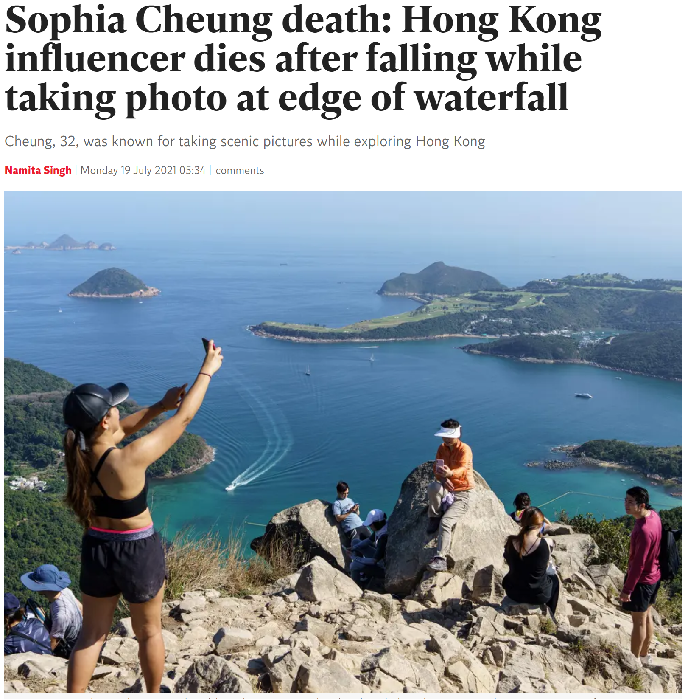
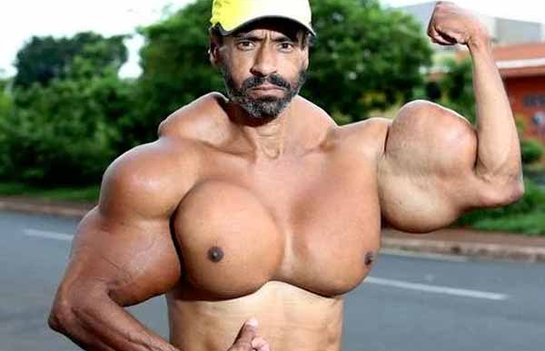
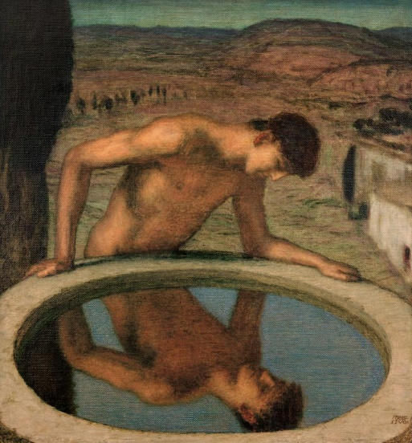
Café Philo – Thema Identität
Die eigene Identität wird in unserer zunehmend individualistischen Gesellschaft immer wichtiger
Medienpersönlichkeiten stellen auch ihren eigenen Charakter zur Schau
Junger Adonis, das göttliche Sinnbild der Schönheit und Namensgeber der heutigen Muskelsucht
Narziss verliebte sich in sein eigenes Spiegelbild

Slide 2
Café Philo – Thema Identität
Frage
Gibt es ein eigenes Ich und was ist es eigentlich genau, was unsere Identität ausmacht?

Slide 3
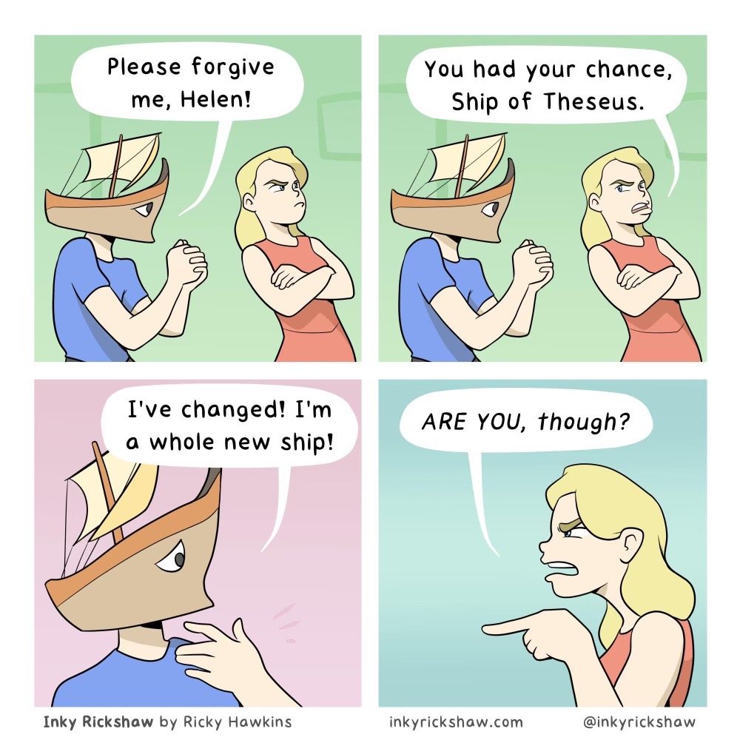

Slide 4
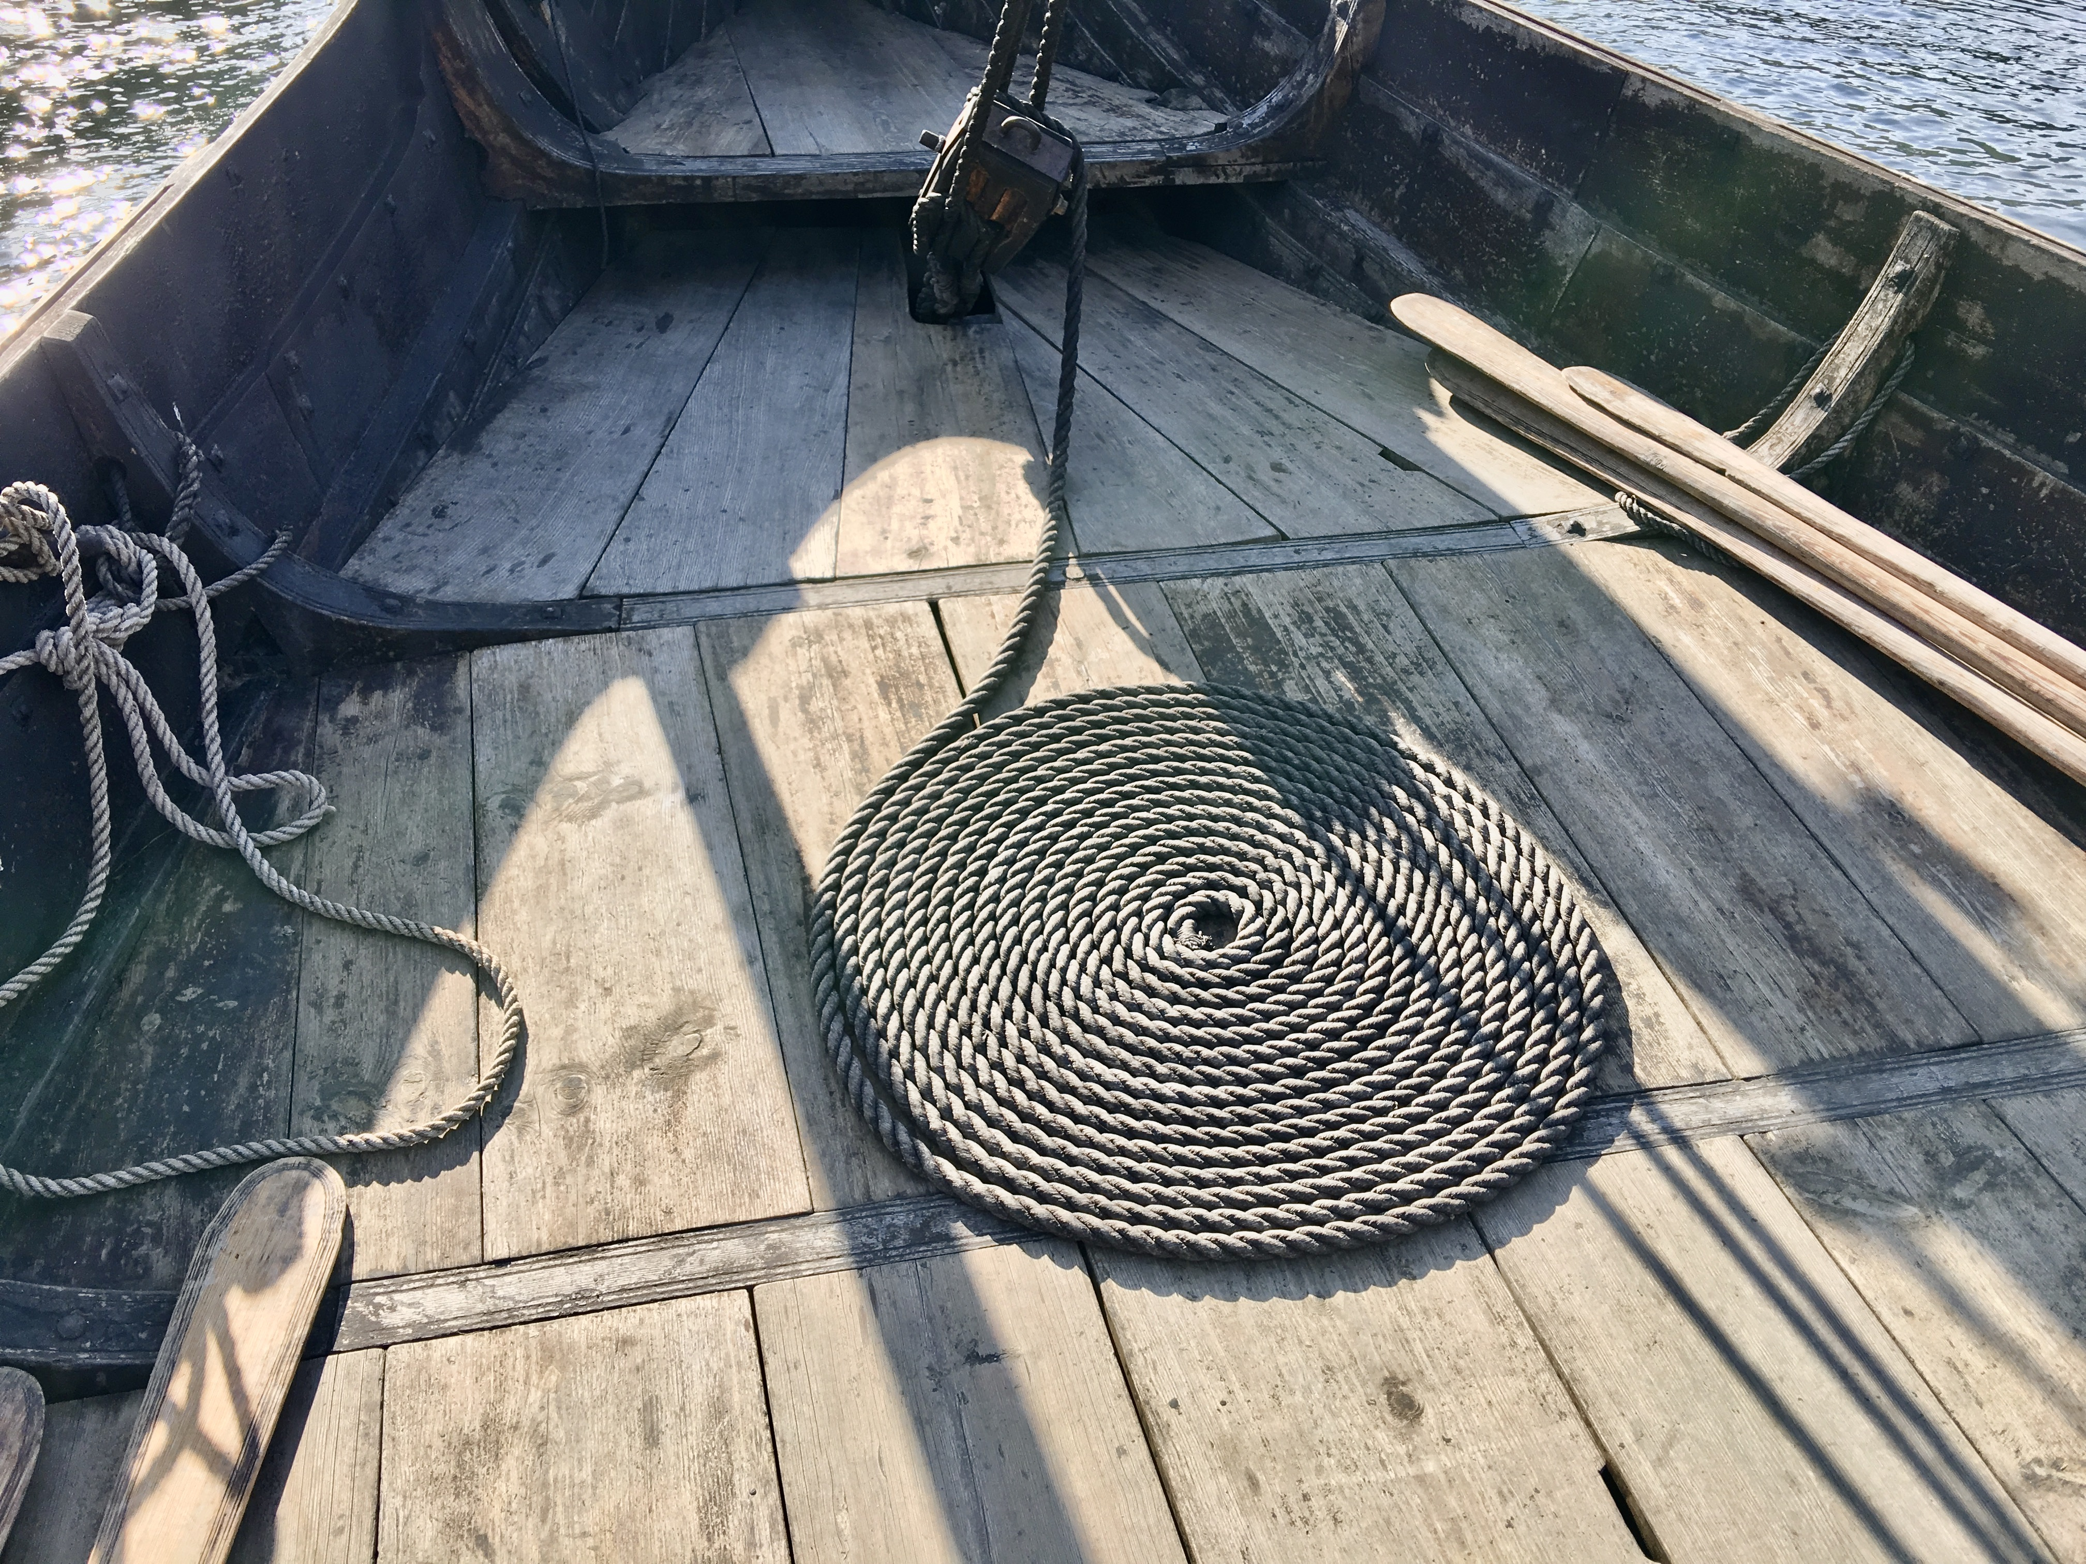
Café Philo – Thema Identität
Plutarch: Das Schiff des Theseus
Das Schiff […] haben die Athener bis auf die Zeiten des Demetrios Phaleros aufbewahrt, indem sie immer statt des verfaulten Holzes neues und festes einziehen ließen. Daher pflegten in der Folge die Philosophen bei ihren Streitigkeiten über das Wachstum der Dinge sich immer auf dieses Fahrzeug zu berufen, sodass einige behaupteten, es wäre ein und dasselbe Schiff, andere hingegen, es wäre ein ganz anderes.
Philosophen verstanden dieses Identitätsproblem als Paradoxon. Sollte man also von einem oder von zwei Schiffen sprechen?
Der „Geist“ des Schiffes prägt dessen Identität und nicht seine Planken. Identität wird so unabhängig von Materie gedacht.

Slide 5
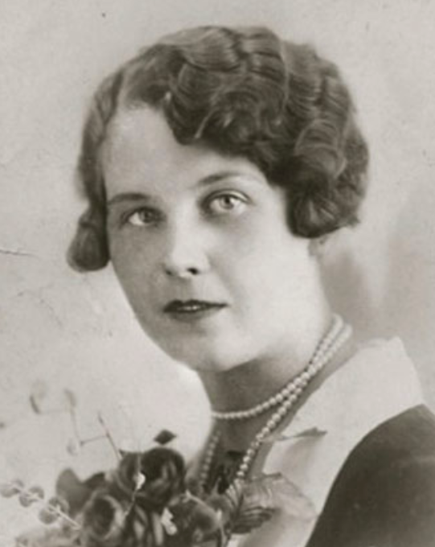
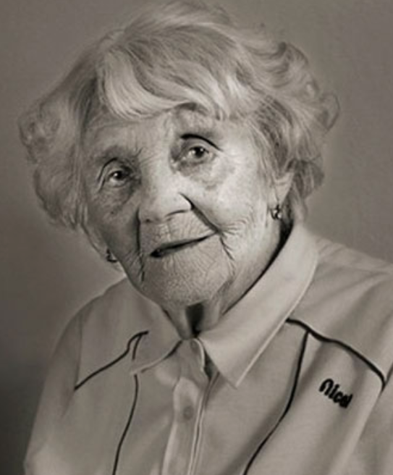
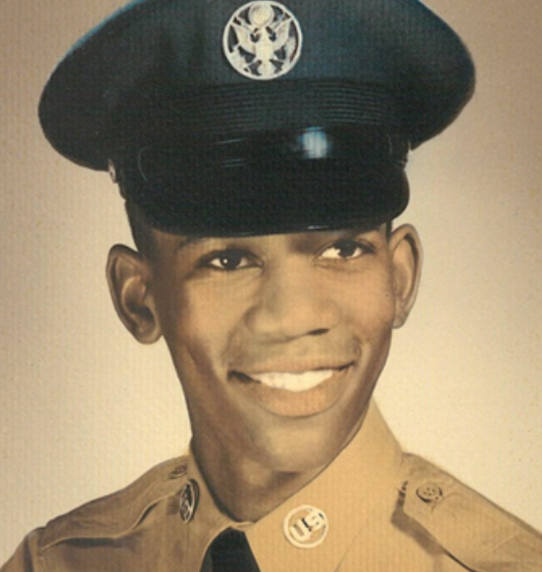
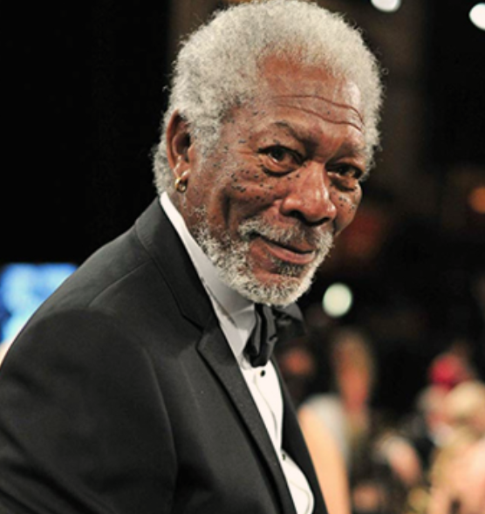
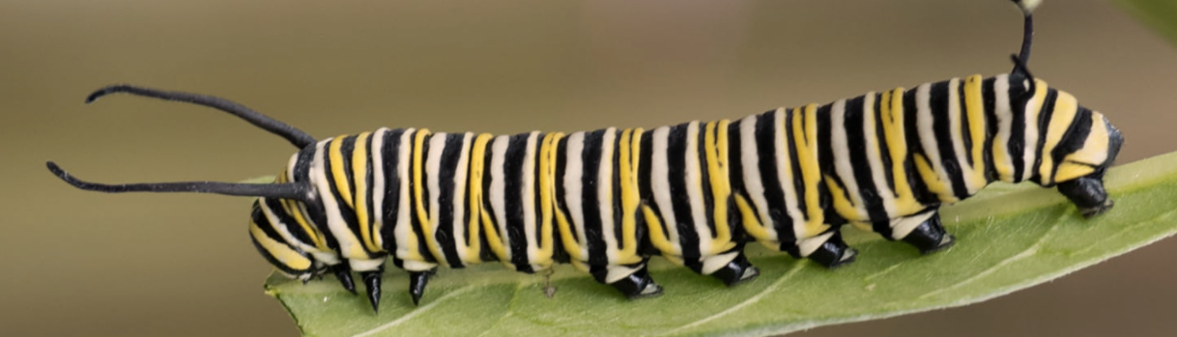

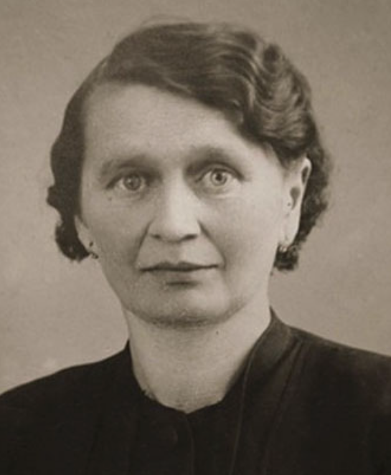
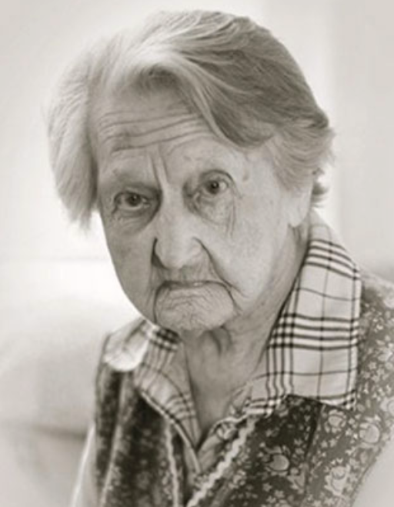
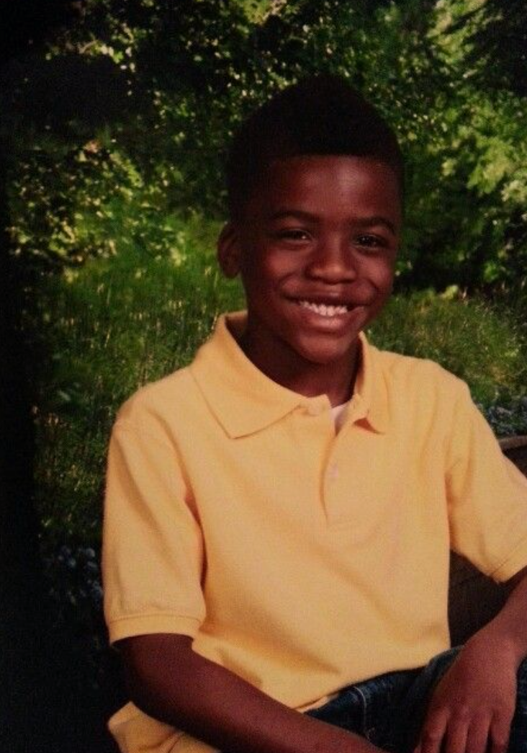
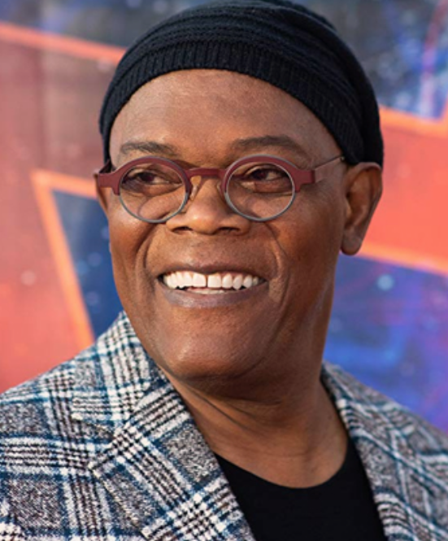


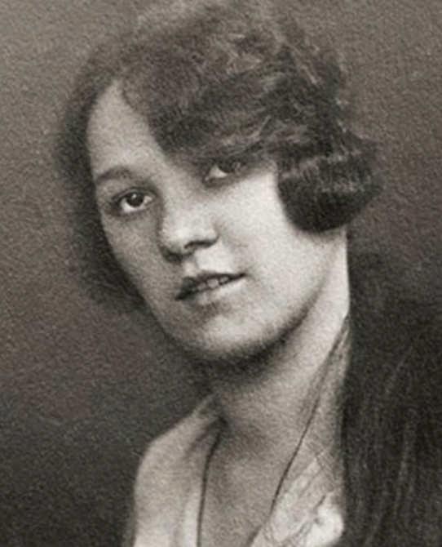
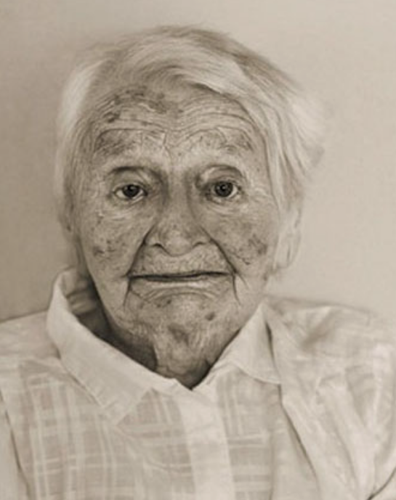
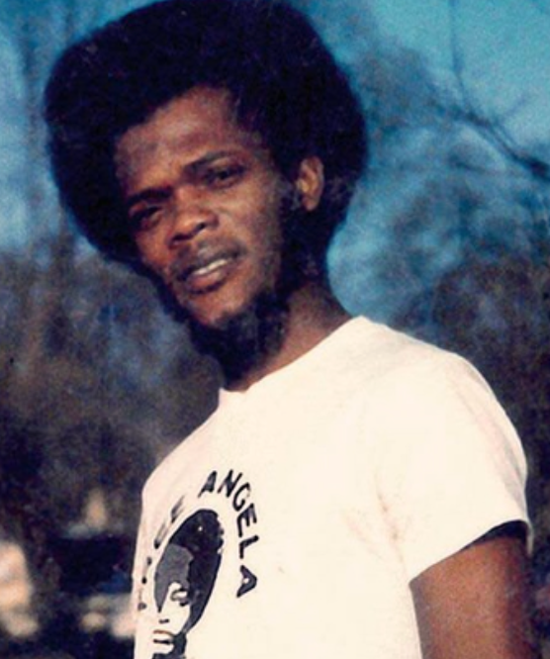
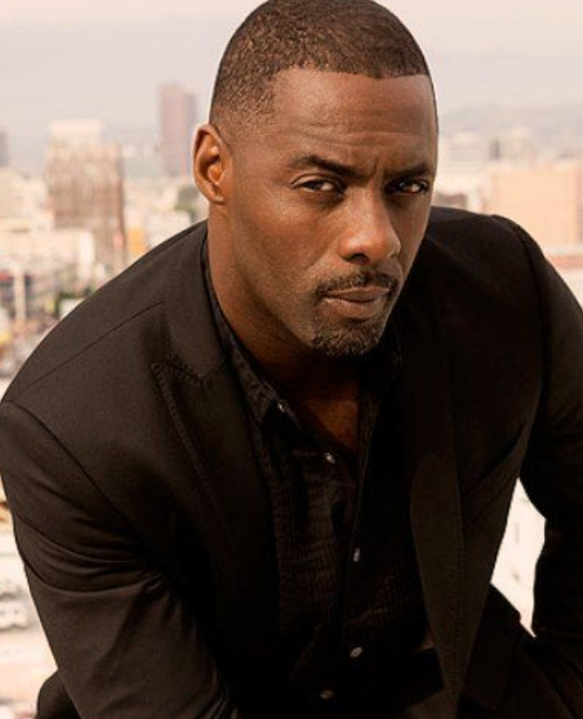
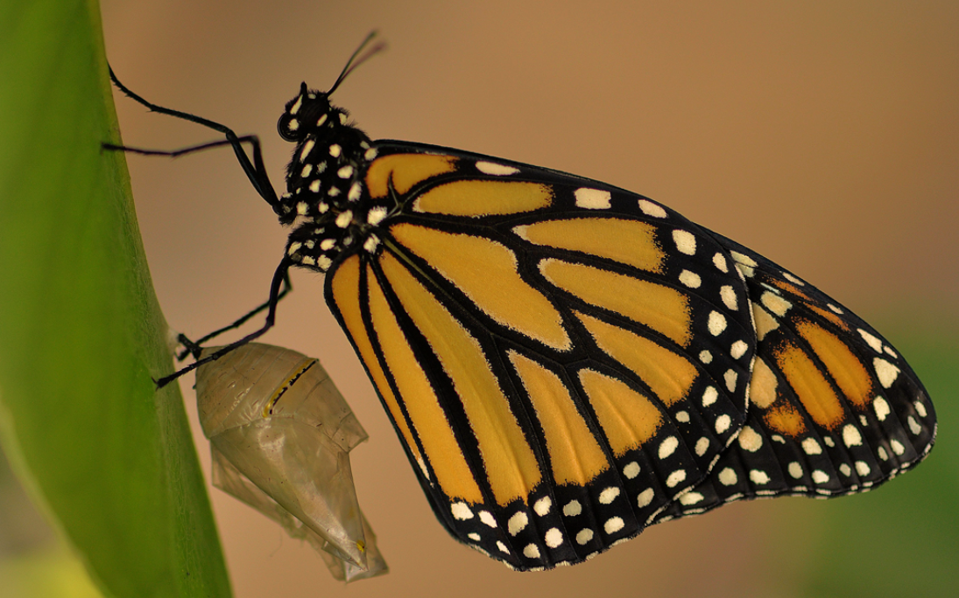
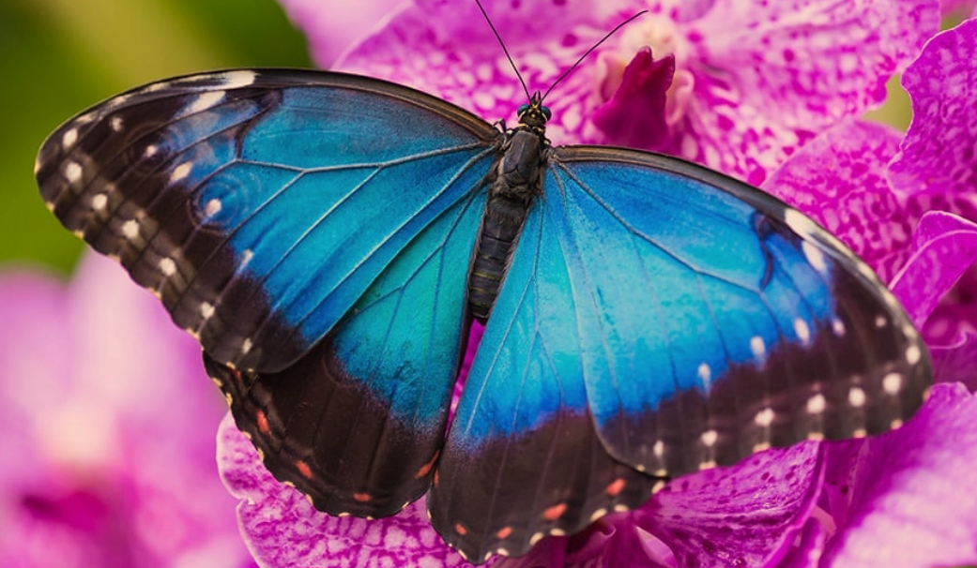
Café Philo – Thema Identität

Slide 6
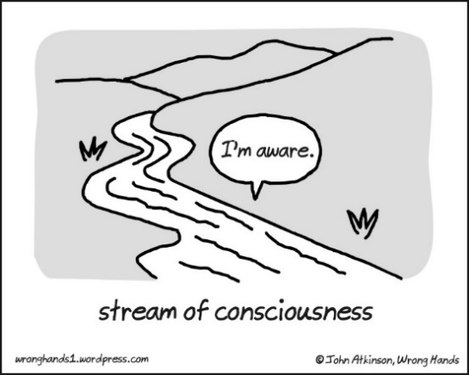




Café Philo – Thema Identität
Hume: Es gibt kein Ich
Wenn ein Eindruck die Vorstellung des Ich veranlassen würde, so müsste dieser Eindruck unser ganzes Leben lang unverändert bleiben; denn das Ich soll ja auf diese Weise existieren. Es gibt aber keinen konstanten und unveränderlichen Eindruck. Wenn meine Perzeptionen eine Zeitlang nicht da sind, wie während des tiefen Schlafes, so bin ich ebensolange "meiner selbst" unbewußt, man hat dann ein Recht zu sagen, daß "ich" nicht existiere.
Hume behauptet, dass unserem Ich kein unveränderlicher Eindruck zugrunde liegt. Es gibt somit keine Eigenschaft unserer eigenen Identität, weder körperlich noch geistig, welche nicht einem konstanten Wandel unterliegt.
Haus | Sonne | Tropfen | Ich

Slide 7
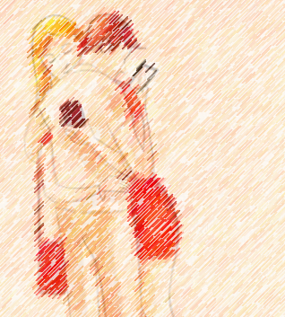
Café Philo – Thema Identität
Fazit: Der Persönlichkeitskult als Ersatztätigkeit
Menschen verneinen die Existenz Gottes oder der Seele mit dem Argument ihrer empirischen Unbeweisbarkeit doch nicht das Ich.
Der eigene Persönlichkeitskult dient als Ersatzreligion in einer Zeit, an der es an sinnstiftenden Antworten fehlt.
Es kommt so zu einer Entfremdung zwischen den Menschen, die zum einsamen Mittelpunkt ihres eigenen digitalen Kosmos werden.
Wer wir eigentlich sind zeigt sich weniger in unserem oft verzerrten Selbstbildnis, sondern in unserem Umgang mit unseren Mitmenschen.

Slide 8
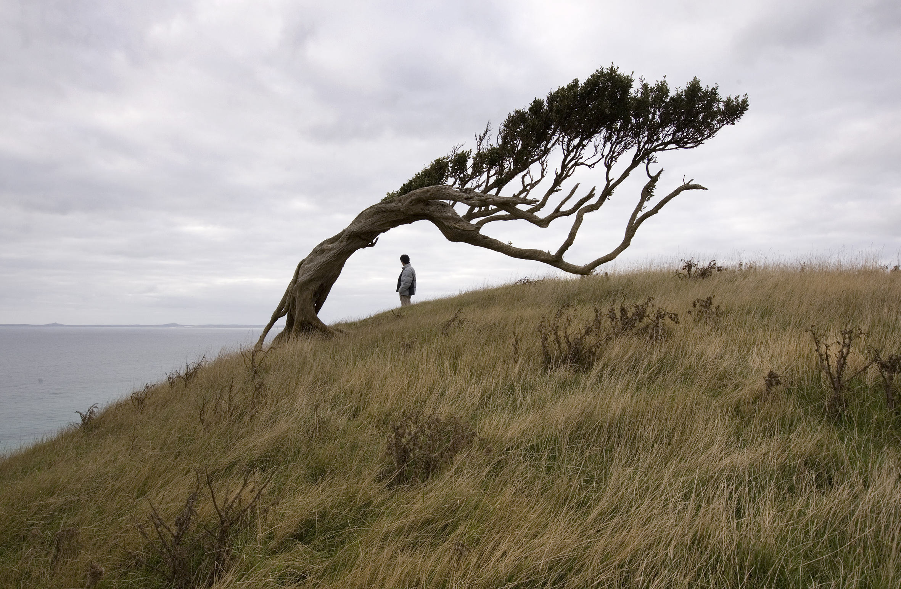
Café Philo – Thema Identität
Diskussion: Ist das Leid charakterbildend?
Das Wort „Charakter“ leitet sich ab vom griechischen charassein und bedeutet Ritze oder Narbe.
Ähnlich dem Stamm eines Baums, der durch die Gezeiten geformt wird ist unser Ich die Summer aller Kerben, die das Leben bei uns hinterlässt.
Aus diesem Grunde sollten wir unser Schicksal nicht fürchten und unsere Narben mit Stolz tragen, denn gerade diese sind es, die unsere Persönlichkeit formen.

